Slide 1

הבסיס הביולוגי מתאים, אך בכל זאת לא התקבלו התוצאות הצפויות...
הפקולטה למדעי החברה ביה"ס לחינוך המרכז לפיתוח ותמיכה במעבדות בתי הספר
משרד החינוך, המזכירות הפדגוגית הפיקוח על הוראת הביולוגיה
צוות המרכז לפיתוח ותמיכה במעבדות בתי הספר בבר אילן:
ברזילי אסתי, גילוני נילי, הירש אורה, ורטהימר שרה, לינק אפרת, ד"ר רבינוביץ שלומית
כנס ארצי למורי ביולוגיה
מכון ויצמן, י"ז בסיוון תשע"ו, 23 ביוני 2016
Notes:
עבודה של צוות הביולוגיה: שלומית, שרה, אסתי, אפרת נילי ואני.
מכוון לביוחקר. מתסכל את התלמידים.
באיזה שלב צריך להתמודד עם בעיה כזו? בשלב הניסוי המקדים...אפשר לעצור, לדון, לחשוב ולנתח ולבצע את השינויים הנדרשים .
אם ממשיכים והתלמידים יצטרכו ל"הצטדק" בעבודה הכתובה או במבחן – מתסכל עוד יותר

Slide 2

סיבות אפשריות ל"אין תוצאות"
בחירת שיטת המדידה של המשתנה התלוי אינה מתאימה ל......
משתנה הבלתי תלוי
בחירת טווח הערכים של המשתנה הבלתי תלוי אינו מתאים
הערך של גורם קבוע אינו מתאים
מועד ביצוע הניסוי אינו מתאים
Notes:
אין תוצאות... למה הכוונה? כפי שהוגדר נושא המפגש.
ניתן דוגמאות, ננתח אותן וננסה להציע פתרונות אפשריים
מה משמעות האיור??

Slide 3

השפעת גורמים שונים על קצב פוטוסינתזה
שיטת המדידה:
מבחנה ופקק גומי, מחט, צינורית גמישה ופיפטה
משתנים בלתי תלויים אפשריים:
טמפרטורה
ריכוז דטרגנט
ריכוז נתרן ביקרבונט
עוצמת אור
Notes:
הכוונה למשתנים בלתי תלויים במהלך הניסוי ולא בטיפול מוקדם

Slide 4
השפעת טמפרטורה על קצב פוטוסינתזה
תיאור תוצאות: ככל שעולה הטמפרטורה (בטווח שבין C20⁰ – C60⁰), כך נפלט יותר גז.
על פי התוצאות, לכאורה, קצב הפוטוסינתזה גבוה יותר בטמפרטורת גבוהות. בטמפרטורות גבוהות התוצאה סותרת ידע קודם.
הסבר אפשרי לתוצאות: השפעה פיסיקלית של הטמפרטורה על מאזן (מסיסות ונפח) הגזים במערכת. השיטה שנבחרה אינה מתאימה לבדיקת השפעת הטמפרטורה על קצב פוטוסינתזה.
בחירת שיטת המדידה אינה מתאימה למשתנה הבלתי תלוי
אפשר לבצע טיפול מוקדם בו הטמפרטורה היא המשתנה הבלתי תלוי, אך הטמפרטורה בזמן הניסוי תהא זהה, ולא גבוהה.
Notes:
(או על קצב נשימה/תסיסה או על קצב פעילות קטלז).
בטווח מסוים של טמפרטורות, צפוי שלא תתקבל השפעה של הטיפול המוקדם

Slide 5
השפעת ריכוז דטרגנט על קצב פוטוסינתזה
תיאור תוצאות: ככל שריכוז תמיסת דטרגנט גבוה יותר, כך נפלט יותר גז.
על פי התוצאות, לכאורה, קצב הפוטוסינתזה גבוה יותר בריכוזי דטרגנט גבוהים אלא שהתוצאה סותרת ידע ביולוגי קודם.
הסבר אפשרי לתוצאות: הקצף שנוצר משפיע על תזוזת הנוזל בפיפטה.
בחירת שיטת המדידה אינה מתאימה למשתנה הבלתי תלוי
פתרונות: טיפול מוקדם בו משרים את הצמח בריכוזים שונים של דטרגנט ושטיפת הצמח לפני הכנסתו לתמיסת ביקרבונט, שימוש בריכוזים נמוכים של דטרגנט.
Notes:
ידע ביולוגי לגבי דטרגנט כפוגע בקרומי התאים ובקרומי האברונים / בשלמות המבנה התאי

Slide 6
השפעת ריכוז ביקרבונט על קצב פוטוסינתזה
נתרן ביקרבונט הוא חומר מוצא לפחמן דו חמצני הדרוש לתהליך פוטוסינתזה.
תמיסה מימית של החומר היא בעלת תגובה בסיסית.
יתכן שלתמיסות ביקרבונט שריכוזן שונה, יש דרגת pH התחלתית שונה.
אפשר ששינוי זה משפיע גם על ה- pH בתאי הצמח.
בניסוי המוקדם חשוב לבדוק אם אכן לריכוז תמיסת נתרן ביקרבונט יש השפעה על דרגת pH בתמיסה.
על פי תוצאות מדידת ה- pHיש לקבוע את טווח הערכים של המשתנה הבלתי תלוי.
השפעת המשתנה הבלתי תלוי על:
- הערך של גורם קבוע
- בחירת טווח הערכים של המשתנה הבלתי תלוי.
Notes:
אם אכן יש שוני בדרגת pH , הגורם שחשבנו שהוא קבוע הוא לא כזה..
בד"כ טווח הערכים שבו אנו עובדים הוא עד 2% ביקרבונט.

Slide 7
השפעת עוצמת אור על קצב פוטוסינתזה
כמות החומר הצמחי היא גורם קבוע.
אם שמים כמות גדולה של חומר צמחי עלולה להיות בעיה של חשיפה חלקית של הצמח לאור.
מה הבעיה?
במערכת הניסוי נמדד קצב פליטת החמצן המבטא את מאזן הגזים בנשימה ובפוטוסינתזה.
כאשר כמות החומר הצמחי שאינה חשופה לאור גדולה, יתכן שנפח חמצן שנקלט (בנשימה) גדול יחסית.
בחירת הערך של גורם קבוע והשפעתו על המשתנה התלוי
Notes:
למרות שבד"כ אנו מגדירים את המשתנה התלוי כקצב פוטוסינתזה....זה לא מדויק
במצב כזה יתכן שההבדלים בין הטיפולים השונים (עוצמות אור שונות) יהיו קטנים / לא מדידים

Slide 8
השפעת טמפרטורה על קצב מעבר חומרים
נבדקה השפעת הטמפ' על קצב יציאת חומרים מחזרים מרקמת קולרבי (בגרות 5 יח"ל תשע"ה מחזור צהרים).
שיטת המדידה: טיטרציה של תמיסת ההשריה עם KMnO4 .
תיאור תוצאות: ככל שהטמפרטורה גבוהה יותר, נפח KMnO4 הדרוש לשינוי הצבע גדול יותר.
לכאורה, התוצאות מתאימות לידע קודם על פיו טמפרטורה משפיעה על קצב דיפוזיה וגם על פגיעה בקרומי התאים (בטמפרטורות גבוהות).
הטמפרטורה משפיעה על שיטת המדידה:
בחירת שיטת המדידה אינה מתאימה למשתנה הבלתי תלוי
פתרון: טיפול מוקדם של רקמת הקולורבי בטמפרטורות שונות, העברה לטמפ' זהה וטיטרציה.

Slide 9
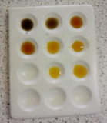
השפעת ריכוז סובסטרט על קצב פירוק עמילן
תיאור תוצאות:
לאחר 10 דקות מתחילת הניסוי, בכל השקעים התקבל צבע צהבהב.
על פי תוצאות הניסוי, לכאורה, אין השפעה של ריכוז הסובסטרט על קצב התהליך. התוצאה סותרת ידע ביולוגי מוקדם.
הסברים אפשריים לתוצאות:
בטווח שנבחר, המשתנה הבלתי תלוי כבר אינו גורם מגביל.
זמן בדיקת התוצר (גורם קבוע) – ארוך מדי.
טווח הערכים של המשתנה הבלתי תלוי אינו מתאים
הערך של הגורם הקבוע שנבחר, יכול להשפיע על תוצאות המדידה של המשתנה התלוי
פתרונות:
יש לבחור ערכים נמוכים יותר של המשתנה הבלתי תלוי
בניסוי מקדים יש לבדוק בפרקי זמן שונים ולקבוע את הזמן המתאים לבדיקת התוצר.
Notes:
באיור, תוצאות צפויות בניסוי שבו ריכוז עמילן משפיע על קצב פירוקו.
הטווח שנבחר, הוא טווח הערכים של ריכוז עמילן

Slide 10
גורם קבוע שיכול להשפיע על תוצאות המדידה של המשתנה התלוי
דרגת ה- pH של המים בהם משתמשים בניסוי
עלון מקוון למורי הביולוגיה – ביולטר 14
אדר תשע"ו, מרץ 2016
Notes:
דומה למקרה הקודם, אלא שהפעם הגורם הקבוע לא נבחר...גורם שבד"כ לא שמים אליו לב...
מים חומציים מדי הם בעיה כאשר תוצר התהליך הוא תמיסה חומצית, למשל כשבודקים פליטת פד"ח למים באמצעות אינדקטור
מים בסיסיים מדי הם בעיה כאשר תוצר התהליך הוא תמיסה בסיסית (למשל פירוק אוראה). כדי לעקוב אחר תהליכים כאלה צריך להתחיל את הניסוי במים בpH ניטרלי או נמוך מזה

Slide 11
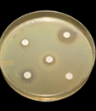
השפעת ריכוז חומר אנטיביוטי על התרבות חיידקים
תיאור תוצאות: ריכוזים שונים של אנטיביוטיקה אינם
משפיעים על קוטר העיכוב.
לכאורה, ריכוז האנטיביוטיקה אינו משפיע על המשתנה התלוי.
תוצאה זו סותרת ידע ביולוגי מוקדם ע"פ הספרות.
הסברים אפשריים לתוצאות:
בטווח שנבחר המשתנה הבלתי תלוי כבר אינו גורם מגביל.
בטווח שנבחר קוטר העיכוב שמתקבל קטן ואינו ניתן למדידה (בשל אי רגישות השיטה).
טווח ערכים של המשתנה הבלתי תלוי אינו מתאים
פתרונות:
יש לבחור ערכים נמוכים או גבוהים יותר של משתנה בלתי תלוי.
אפשר לבחור שיטה אחרת, כגון בדיקת התרבות חיידקים בתרחיף על פי עכירות.

Slide 12
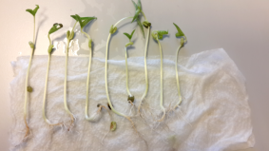
תנאים אביוטיים ועוד....
למינים שונים של זרעים יש עונות שונות
של נביטה וצמיחה
זמני זריעה ושתילה של ירקות
תנאי הנבטה (אור / חושך, טמפרטורה)
קצב צמיחה שונה בעונות שונות
בשלבים שונים של מחזור החיים של צמח, יש שוני בפעילות הורמונים אנדוגניים (לדוגמה, בצמח ממין מסוים, כמות אתילן בזמן פריחה שונה מזו שלפני נשירת עלים).
נביטת זרעי לוביה (מש)
Notes:
בטבלה הערכים הם לגבי זריעה ושתילה מיועדים לחקלאים. אפשר שמבצעים נביטה במעבדה בה חלק מהגורמים האביוטיים ניתנים לשליטה בכ"ז יש השפעה, למשל לוביה נובטת בקושי בחורף, וגם התפתחות הנבטים איטית

Slide 13
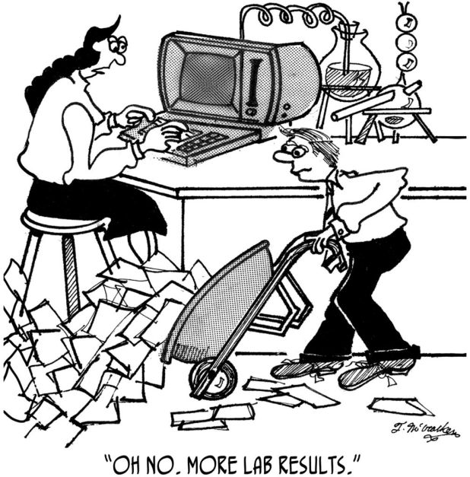
כדאי לחשוב שוב על התוצאות, ולא להשליך הכל לפח...

